Slide 1
Infecções do trato genital inferior.
Como Conduzir. Como tratar a gestante.

Slide 3
Não tenho conflito de interesse nesta apresentação.

Slide 4
FLORA VAGINAL NORMAL
MICROBIOTA VAGINAL
Flora vaginal descrita pela primeira vez pelo ginecologista alemão Albert Döderlein em 1892;
Flora vaginal homogênea de bacilos gram-positivos em mulheres saudáveis, que foram nominados de “ bacilos de Döderlein.

Slide 5
Microbiota vaginal = Lactobacilos
FLORA VAGINAL NORMAL
Responsáveis pela saúde vaginal da mulher;
  Produção metabólitos;
  Produção antimicrobianos;
  Interação Física;
  Resposta imune;
  Função de Barreira.

Slide 6
Microbiota vaginal = Lactobacilos
FLORA VAGINAL NORMAL
Produção metabólitos:
  Produtores de peróxido de hidrogênio, formam ácido lático a partir de glicogênios;
  Responsáveis pela acidificação do meio vaginal;
  Ph vaginal varia entre 3,8 e 4,5.

Slide 7
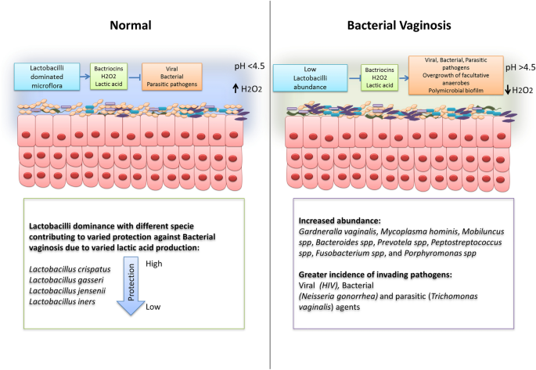
FLORA VAGINAL
Saraf VS, et al. ARCH Microbiol, 2021;09

Slide 8
Microbiota vaginal = Lactobacilos
FLORA VAGINAL NORMAL
Produção antimicrobianos
  Inibe o crescimento de várias outras bactérias que potencialmente são nocivas à mucosa vaginal;

Slide 9
Lactobacilos
FLORA VAGINAL NORMAL
Interação física
  Exclusão competitiva com outros m icroorganismo;
  Aprisionamento do patógeno.
.

Slide 10
Lactobacilos
FLORA VAGINAL NORMAL
Resposta imune
  Diminuição de interleucina alfa e beta e IFN
Imunidade vaginal.

Slide 11
Lactobacilos
FLORA VAGINAL NORMAL
Função de barreira na mucosa vaginal
.

Slide 12
CONTEÚDO VAGINAL NORMAL
RESULTANTE:
De secreções vulvares das glândulas sebáceas, de Bartholin e Skene;
Transudato da parede vaginal;
Células descamadas vaginais e cervicais;
Líquidos endometriais e tubários;
Micro-organismos e seus produtos metabólicos
        Sua função é umedecer, lubrificar e manter a vagina limpa, dificultando o surgimento de infecções.
        Fatores interferentes: estresses, tabagismo.

Slide 13
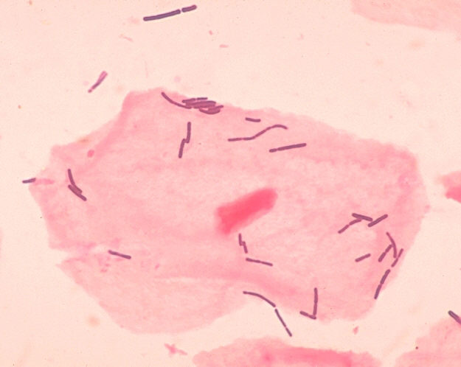
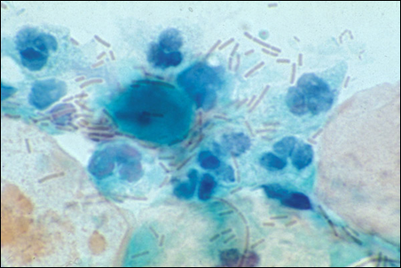
FLORA VAGINAL NORMAL
Flutuação do conteúdo vaginal
    Em resposta aos fatores exógenos e endógenos;
      ciclo menstrual em suas diferentes fases- ovulação,
      coito e pré menstrual;
      Ação hormonal –estrogênios/ progestagênios;
      Frequência do intercurso sexual;
      Antibiótico e anticoncepcionais;
      Gravidez;
      Hábitos higiênicos, duchas e vestuários;

Slide 14
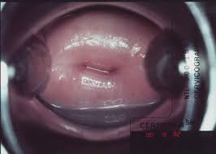
CONTEÚDO VAGINAL NORMAL
ASPECTO :
  Inodoro
  Coloração clara ou branca (podendo ser algumas vezes levemente amarelada
  Consistência viscosa ou não homogêneo ou discretamente turvo com elementos grumosos
  Ph menor que 4,5
  Ausência quase que completa de leucócitos

Slide 15
INFECÇÕES DO TRATO GENITAL INFERIOR
VULVOVAGINITES
ENDOCERVICITES
CERVICITES
RESPONSÁVEIS PELO CORRIMENTO VAGINAL ANORMAL NA MULHER

Slide 16
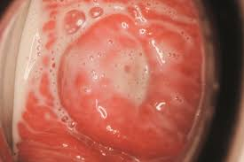
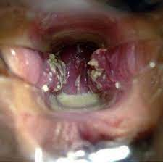
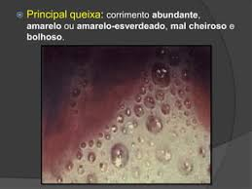
cORRIMENTO VAGINAL ANORMAL
VULVO VAGINITES
São Alterações caracterizadas por um fluxo vaginal anormal, geralmente com volume aumentado, podendo ter odor, prurido, irritação em vulva e vagina . Pode apresentar consistência espessa ou fluida .

Slide 17
VULVOVAGINITES
CANDIDÍASE
12,5 a 33%
Vaginose bacteriana
20 a 30%
Tricomoníase
3 a 5%
66% Gestantes

Slide 18
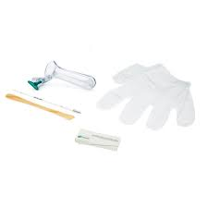
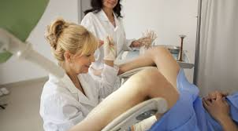
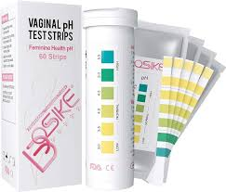
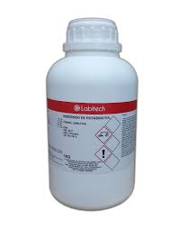
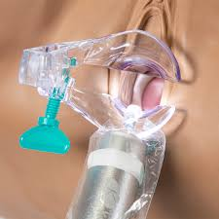

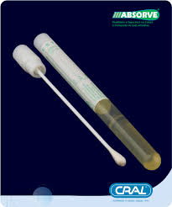
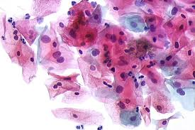
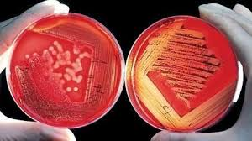
Vulvovaginites: Diagnóstico Correto
Anamnese +
Exame Físico
ginecológico
Teste
das aminas
Whiff
Aferir
pH vaginal
Microscopia
Conteúdo vaginal
A fresco
Gram
Outros exames
Biologia molecular/ point of care
Culturas em meios específicos
Colpocitologia oncótica

Slide 19
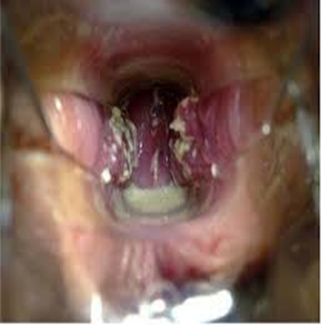
Vulvovaginites
CANDIDÍASE VULVOVAGINAL

Slide 20

Candidíase vulvovaginal
14.407.872 mulheres na idade reprodutiva
75% terão pelo menos um episódio de Candidíase – 10.805.904
10 a 12% terão episódios recorrentes – 1.440.787

Slide 21
CANDIDÍASE VULVO VAGINAL
CONSIDERAÇÕES:
    Candida albicans ( 80 %);
    Não albicans responde por 20%;
      As mais frequentes: C. tropicalis, glabrata. krusei
    A maioria das espécies do gênero Candida são saprófitas ;
    Por fazer parte da microbiota humana normal, a doença apresenta um evidente caráter oportunista;

Slide 22
CANDIDÍASE VULVO VAGINAL
Fatores predisponentes
  Anticoncepcionais hormonais de maior dose de estrogênio;
  Imunodeficiência;
  Diabetes mellitus;
  Terapias imunossupressoras;
  Gravidez;
  Hábitos de higiene /vestuários que aumente umidade e calor;

Slide 23
CLASSIFICAÇÃO
CADIDÍASE VULVOVAGINAL
NÃO COMPLICADA
COMPLICADA
C. glabrata, C. Krussei, C. tropicalis entre outras.
CÂNDIDA ALBICANS

Slide 24
CLASSIFICAÇÃO DA CANDIDÍASE VULVO VAGINAL
Não complicada
Esporádica ou infrequente;
Leve a moderada;
Mais frequente por Cândida albicans
Mais prevalente em mulheres imunocompetente.
    Diretrizes de tratamento de ISTs – CDC 2021

Slide 25
CANDIDÍASE VULVO VAGINAL
Complicada
Patogênese desconhecida; responsável pela recorrência
A maioria das mulheres com VVC recorrente não tem condições predisponentes ou subjacentes aparentes.
C. glabrata e outras espécies não- albicans são observadas em 10% -20%
É mais severa
Usualmente requer terapia de supressão;
Maior falha na terapia de curto prazo e com os azóis.
    Diretrizes de tratamento de ISTs – CDC 2021

Slide 26

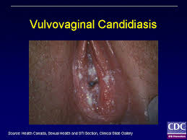
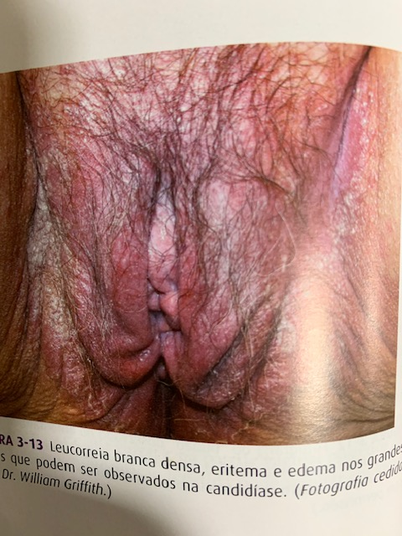
CANDIDÍASE VULVO VAGINAL -
Sinais e sintomas
  prurido intenso,
  ardência,
  escoriação,
  edema,
  eritema vulvar ou vaginal,
  corrimento vaginal, branco, espesso, em placas, floculado, aderido à mucosa vaginal, com aparência de queijo cotage .
  Ph vaginal < 4,5;
  Não albicans prevalece o ardor intenso e corrimento mais fluido.

Slide 27
Candidíase – diagnóstico laboratorial
Exame à fresco;
Gram;
Cultura para fungo com
Antifungigrama .
Nas candidíases Recorrentes.

Slide 28
Antifúngicos – uso tópico:
Candidíase não complicada
POLIÊNICOS
IMIDAZÓLICOS
Fenticonazol
Clotrimazol
Tioconzol
Miconazol → 7 a 14 dias
Butaconazol → dose única
Terconazol → 5 dias
Nistatina 100.000 UI/g 14 dias
Anfotericina B
Creme por 7 dias e óvulo dose única .

Slide 29
Tratamento da Candidíase não complicada
Via Oral :
Fluconazol 150 mg em 3 doses ( 1º, 4º 7 ) dia.
Itraconazol 100 mg – 200 mg de 2 vezes /dia por 2 dias
ou
Gestação : apenas tratamento tópico vaginal. Contra-indicado tratamento oral.
Protocolo Clínico e Diretrizes Terapêuticas para Atenção Integral às Pessoas com Infecções Sexualmente Transm issíveis-2021 - Diretrizes para tratamento de ISTs CDC 2021

Slide 30
Candidíase vulvovaginal recorrente
Causas desconhecidas, prováveis deficiências do sistema imune local
Sexo oral e vaginal podem transmitir Cândida, mas tem papel controverso na CVV recorrente;
.

Slide 31
Candidíase vulvovaginal recorrente
Eliminação incompleta de fungos na vagina após o tratamento;
Recorrência devido a tolerância a pequenas quantidades de fungos;
Polimorfismos genéticos

Slide 32
Candidíase vulvovaginal recorrente
SINTOMAS
SINTOMAS SEMELHANTES
Corrimentos
Prurido
Ardor
Vulvovaginites alérgicas e irritativas
Vaginose citolítica
Dermatoses vulvares

Slide 33
TRATAMENTO PARA CANDIDÍASE VULVOVAGINAL
RECORRÊNCIA
RECOMENDAÇÃO
Via Oral
Fluconazol doses de 150 mg/ cada 3 dias / , seguido por 150 mg /semana, por 6 meses; melhor qualidade de vida
63% têm recorrências após o término.
Protocolo Clínico e Diretrizes Terapêuticas para Atenção Integral às Pessoas com Infecções Sexualmente Transmissíveis-2021 Diretrizes para tratamento de ISTs CDC2021.

Slide 34
TRATAMENTO PARA CANDIDÍASE VULVOVAGINAL
RECORRÊNCIA
RECOMENDAÇÃO
Via intravaginal
Miconazol 2% / 5 g/dia, 2 vezes na semana por 6 meses ou,%, 5 g/dia , 2 vezes por semana, 6 eses
Butoconazol 2%,/ 5g dose única semanal , por 6 meses ou
Nistatina creme vaginal 25.000 UI por 14 dias/mês 6 meses OU
Clotrimazol 5 g semanais / 6 meses.
Candida não albicans: Ácido bórico 600 mg/ dia por 21 dias.
Manutenção: ácido Bórico 600 mg intravaginal 2 x semana /6 m.
. Contraindicado na gravidez
Protocolo Clínico e Diretrizes Terapêuticas para Atenção Integral às Pessoas com Infecções Sexualmente Transmissíveis-2021 Diretrizes para tratamento de ISTs CDC2021.

Slide 35
TRATAMENTO PARA CANDIDÍASE VULVOVAGINAL
OBSERVAÇÕES COMPLEMENTARES
O tratamento dos parceiros sexuais não apresenta benefício no resultado terapêutico das recidivas. Tratar apenas os casos sintomáticos.
Nos casos de recidivas, pesquisar, diabetes, ISTs e imunossupressão.

Slide 36
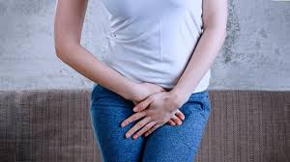

CANDIDÍASE VULVO VAGINAL
Medidas comportamentais
  Uso de roupas íntimas de algodão (para melhorar a ventilação e diminuir umidade na região genital);
  Evitar calças apertadas;
  Retirar roupa íntima para dormir.
  Dar preferência a sabonete líquido e que não produzam muita espuma.
Protocolos da Atenção Básica : Saúde das Mulheres MS 2019

Slide 37
VAGINOSE BACTERIANA
Síndrome que envolve múltiplas espécies bacterianas, variáveis de mulher para mulher;
Condições que modificam, eliminam, bloqueiam, alteram ou depletam lactobacillus spp → Disbiose.

Slide 38
FLORA VAGINAL
Saraf VS, et al. ARCH Microbiol, 2021;09

Slide 39
VAGINOSE BACTERIANA
Bactérias mais frequentemente detectadas> Gardnerella spp, M. hominis, Atopobium Peptoestreptococos spp Mobiluncus spp, Bacteroides, Clostridiale e outras.
Produtoras de biofilme polimicrobiano nas células epiteliais vaginais, facilitando as suas recidivas.

Slide 40
VAGINOSE BACTERIANA
IMPLICAÇÕES CLÍNICAS
Risco aumentado de aquisição de IST, como HIV, N. gonorrhoeae , C. trachomatis , T. vaginalis , M. genitalium , HPV e HSV-2;
Favorece a carcinogênese genital:
    Produção de citocinas anti-inflamatórias;
    Interleucinas
    Diminuem a imunidade vaginal, favorecendo a penetração do HPV no núcleo da célula.
Ginecologia willians - 2014

Slide 41
VAGINOSE BACTERIANA
COMPLICAÇÕES
Ginecológicas:
  Endocervicites, Endometrites;
  Adjuvantes em carcinogênese com o HPV;
Gestação;
    Abortamento, TPP, RUPREMA, infecção puerperal;
Ginecologia Willians - 2014

Slide 42

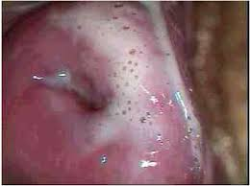
VAGINOSE BACTERIANA - cLÍNICA
Conteúdo branco acinzentado, homogêneo,fluido,finamente aderido às paredes vaginais;
Com poucas e pequenas bolhas;
Odor fétido (piora com sêmen e sangue);
Sem prurido.
Sem sinais inflamatórios.

Slide 43

VAGINOSE BACTERIANA
FATORES DE RISCO
  Novos ou múltiplos parceiros sexuais
  Atividade sexual com outras mulheres
  Antibiótico (desequilibra flora por agressão aos lactobacillus);
  Duchas vaginais.

Slide 44
Vaginose bacteriana- diagnóstico
Critérios de Amsel:
  Corrimento acinzentado;esbranquiçados
  pH > 4,5
  KOH +,
  Clue cells
Bacterioscopia – critérios de Nugent;
Testes moleculares.
Presença de pelo menos 3 dos critérios = Vaginose bacteriana.

Slide 45
VAGINOSE BACTERIANA
TRATAMENTO
  Objetivo:
    Inibir anaeróbios e não os lactobacilos;
    Tratar toda mulher não grávida sintomática e todas as grávidas;
    Metronidazol vaginal é tão efetivo quanto o oral, tendo a vantagem de ausência de efeitos colaterais ; (praticidade x efetividade.

Slide 46
VAGINOSE BACTERIANA
Recomendação de tratamento:
  Primeira linha:
    Metronidazol 500 mg VO 2x/dia durante 7 dias ou
    Metronidazol 0,75 % intravaginal, 5 g intravaginal, 1 x /dia/7d
    Clindamicina creme 2% , 5 g uma vez ao dia por 7 dias.
  Segunda linha
    Tinidazol 1 g uma vez ao dia por 5 dias
    Tinidazol 2 g uma vez ao dia por 2 dias
    Secnidazol 2 g via oral em dose única
Taxa de cura variam entre 80 a 90%, mas em 3 meses, 30% das mulheres apresentam recorrência de flora alterada.
ISSVD

Slide 47
VAGINOSE BACTERIANA RECORRENTE
Tratamento
Metronidazol 0,75 % gel – 2 vezes por semana por 4 a 6 meses ou
Em regime de 3 fases:
  Metronidazol oral 1 vez ao dia por 7 dias
  Ácido Bórico 1 vez ao dia por 30 dias
  Metronidazol gel 5 g vaginal 2 vezes na semana por 4 a 6 meses.
Metronidazol 2g + fluconazol 150 mg 1 vez no mês por 4 a 6 meses

Slide 48
VAGINOSE BACTERIANA
O tratamento de parceiros sexuais não apresentam benefícios no resultado terapêutico das recidivas
Devem ser tratados todos os casos de vaginose bacteriana assintomática na gestação e previamente à procedimentos ginecológicos
30% das pacientes tratadas para vaginose bacteriana apresenta recidiva em 3 meses e 50 % em 12 meses
Gardnerela Vaginalis compreendeu 90% das bactérias no biofilme

Slide 49
TRICOMONÍASE VAGINAL
Trichomonas vaginalis
  Parasita anaeróbio, flagelado, sobrevive em meios mais alcalinos;
  IST e com alta taxa de transmissibilidade ;
  60% dos casos está associado ao gonococo, clamidia , HPV e flora anaeróbia conferindo maior morbidade;
  Risco de infecção pós-operatória, rotura de membranas, parto pré-termo;

Slide 50
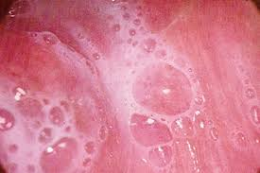
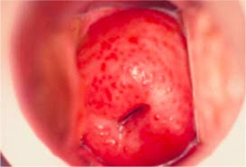
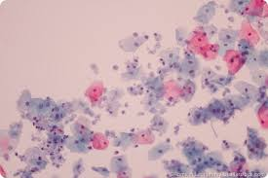
TRICOMONÍASE VAGINAL
QUADRO CLÍNICO
  Corrimento vaginal branco/amarelado e bolhoso, fétido, purulento, abundante e às vezes com prurido ;
  Processo inflamatório intenso de vagina e colo uterino;
  Colpocervicite difusa e multifocal (aspecto de framboesa);
  Em 50% das pacientes há dispaurenia, dor pélvica e sintomas urinários

Slide 51
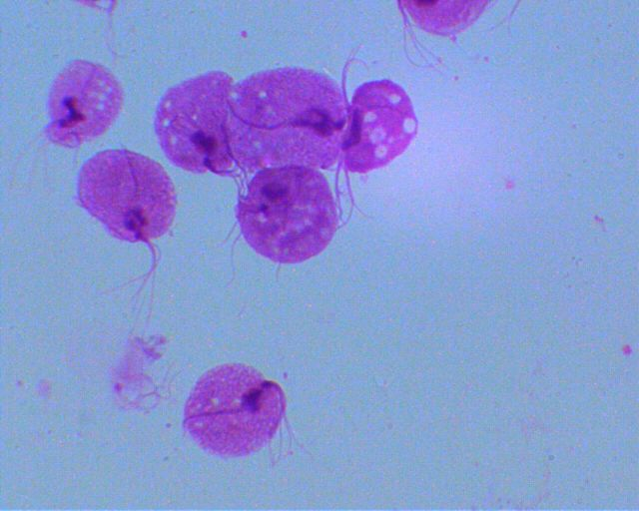
TRICOMONÍASE VAGINAL
DIAGNÓSTICO:
    pH maior que 5;
    Exame a fresco: Trichomonas móveis e numerosos leucócitos ;
    Teste do KOH pode ser positivo;
    Cultura é o método mais específico mas de pouco valor prático (exceto em homens);
Quando houver descrição de Trichomonas vaginalis no esfregaço de Papanicolaou, deve-se proceder o exame microscópico para confirmação e tratamento

Slide 52
TRICOMONÍASE VAGINAL
Nitroimidazóis:
    Única classe de medicamentos com eficácia clinicamente demonstrada contra infecções por T. vaginal
TRATAMENTO

Slide 53
TRICOMONÍASE VAGINAL
TRATAMENTO
  Metronidazol 500 mg V.O de 12 /12 horas por 7 dias
      Taxas de cura de aproximadamente 84% –98%
      Preferência pela via oral, já que o gel de metronidazol não atinge níveis terapêuticos na uretra e nas glândulas perivaginais.

Slide 54
TRICOMONÍASE VAGINAL
  Tinidazol 2 g V.O em dose única
    Atinge níveis mais elevados no soro e no trato geniturinário, tem meia-vida mais longa do que o metronidazol e tem menos efeitos colaterais - gastrointestinais
    Taxas de cura de aproximadamente 92% –100% .
    O tratamento simultâneo de todos os parceiros sexuais é recomendado e vital para prevenir reinfecções
  * Categoria B (Não há estudos adequados em mulheres. Em experiência em animais não foram encontrados riscos, mas foram encontrados efeitos colaterais que não foram confirmados nas mulheres, especialmente durante o último trimestre de gravidez.)

Slide 55
TRICOMONÍASE VAGINAL
Tricomoníase vaginal recorrente:
  Falha no tratamento;
    T. vaginalis resistente a antimicrobianos ou problemas relacionados ao hospedeiro;
  Falta de adesão ao tratamento ou tratamento inadequado do parceiro
  Reinfecção de um parceiro sexual

Slide 56
Herpes genital.

Slide 57
HERPES GENITAL
    Doença crônica, sexualmente transmissível e de alta prevalência;
    Transmissão sexual maior do homem para mulher;
A transmissão do vírus se faz prontamente pelo contato com as
vesículas abertas;
Pode ocorrer por eliminação de vírus em indivíduo assintomático;
Período de incubação de 2 a 10 dias com uma média de 4 dias

Slide 58
Herpes
    Herpes vírus simples: DNA vírus da família Herpesviridae;
    Outros vírus : varicela, CMV, Epstein –Barr;
    HSV1 e HSV2 responsáveis por lesões genitais e orais;
    Vírus neurotrópico, doença vitalícia, com períodos de lesões , entremeada por períodos de latência.

Slide 59
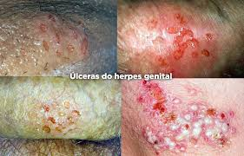
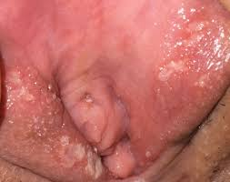
QUADRO CLINICO
Vesículas agrupadas de 2 a 4 mm
Progressão para pústulas, erosões e úlceras dolorosa;
Apresentam sintomas gerais
Lesões HSV!=HSV2
Primo-infecção : duração de 19 dias
Recorrências : mais brandas e com duração 7 a 10 dias
  HSV1: 14%
  HSV2 : 60%
A infecção pode ser assintomática
PRIMOINFECÇÃO
Dor e formigamentos locais 98%
Sintomas gerais 67%
Disúria 63%
Linfoadenopatia dolorosa 80%

Slide 60
Diagnóstico do herpes genital
Anamnese
Exame físico
Episódio anterior de herpes genital ou oral;
Parceria sexual com herpes;
Documentação de anticorpos positivos;
Presença de lesão genital;
Sintomas prodômicos
Presença de vesículas/úlceras
Base eritematosa
Presença de linfonodos inguinais

Slide 61
Abordagem etiológica
CULTURA
PCR
Especificidade de 100%
Sensibilidade de 50 a 75%
Depende do tipo da lesão:
  Vesícula/ pústula > úlcera > crosta
Especificidade de 95 a 100%;
Sensibilidade de 90 a 100%
Depende menos do tipo e tempo de lesão
Ainda pouco acessível pelo preço
Sorologia
Pouco útil;
IGM : não é específico. Pode aparecer nas recorrências
IgG pode ser antigo

Slide 62
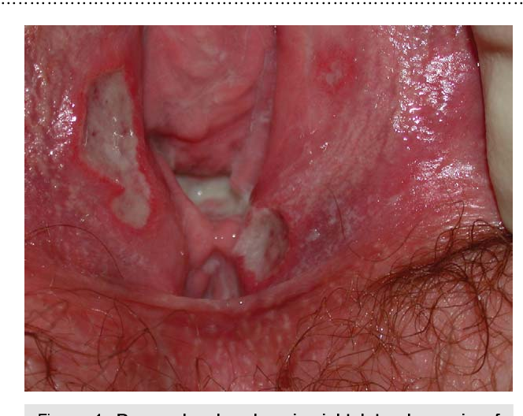
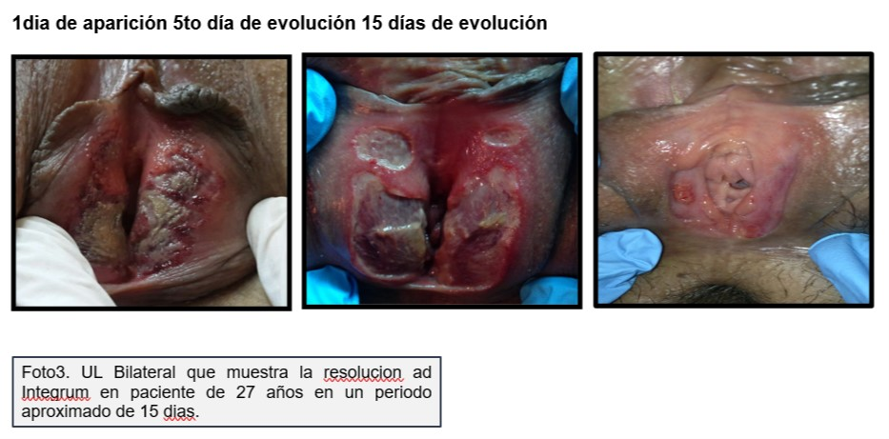
DIAGNÓSTICO DIFERENCIAL
Doença de Behçet
ÚLCERAS INFECCIOSAS
Sífílis
Cancroide
Linfogranuloma
Infecção fúngica
Infecção bacteriana
Úlceras não infecciosas
Aftas
Doença de Behcet
Erupção por medicamento
Trauma sexual
Úlcera de Lipschutz
Úlceras de Lipschutz

Slide 63
TRATAMENTO DO 1º EPISÓDIO CLÍNICO DO HERPES .
Antivirais
  Aciclovir – 400 mg 3x/dia
  Famciclovir – 250 mg 3x/dia
  Valaciclovir – 1000 mg 2 x/dia
Analgésicos orais
Tratamento local
  Compressas com SF ou degermante
  Banhos de assentos
Pomadas com antibióticos, se infecção secundária
Orientar sobre formas de transmissão , estigmas, TV e prevenção
10 dias +5 dias se novas lesões.

Slide 64
Tratamento Episódico Do Herpes Recorrente
A infecção genital por HSV geralmente leva a recorrências clínicas frequentes, com risco menor naquelas pacientes infectadas com HSV-1 versus HSV-2 ;
As recorrências podem ocorrer, uma vez que o tratamento não erradica o vírus latente, que pode posteriormente reativar;
Taxa média de recorrência após o primeira infecção por HSV-2 é de cerca de quatro por ano. 40 % das pacientes têm pelo menos 6 recorrências e 20 % mais de 10 no primeiro ano. As recorrências de HSV-1 ocorrem aproximadamente uma vez por ano.

Slide 65
Tratamento Episódico Do Herpes Recorrente
TERAPIA ANTIVIRAL
Aciclovir | 400 mg, 8/8h, 5 dias
Valaciclovir | 500 mg , 12/12h/5 dias
Famciclovir | 125 mg , 12 /12 h , por 5 dias

Slide 66
Terapia supressiva para Herpes Genital
A terapia supressiva é indicada para pessoas que têm mais de 6 crises de herpes por ano;
Tem como função reduzir a frequência das recidivas e melhorar ou amenizar a gravidade das lesões. Esta diminui a recorrência do herpes genital em 70-80%.
A terapia supressiva também reduz a transmissão de pessoas com múltiplos parceiros, incluindo pessoas soropositivas para HSV-2 sem herpes genital.

Slide 67
Tratamento Supressivo Do Herpes simples
TERAPIA ANTIVIRAL
Aciclovir | 400 mg, dia
Valaciclovir | 500 mg , dia
Famciclovir | 250mg , dia
A segurança e a eficácia foram documentadas entre pacientes que usam dose diária de Aciclovir por até 6 anos e Valaciclovir e Fanciclovir por 1 ano.

Slide 68
Referência Bibliográfica
Febrasgo
UptoDate
CDC
Ginecologia de Williams 2ª Edição 2014

Slide 69


Slide 71

ALTERAÇÕES FISIOLÓGICAS DA FLORA VAGINAL.
GRAVIDEZ
ESTRÓGENO E PROGESTERONA AUMENTADOS
    EPITÉLIO VAGINAL ESPESSADO DEVIDO AO ACÚMULO E PRODUÇÃO CONSTANTE DE GLICOGÊNIO
    MAIOR DESCAMAÇÃO DAS CÉLULAS
    AUMENTO DA VASCULARIZAÇÃO VAGINAL
    AUMENTO DO CONTEÚDO VAGINAL,
            SOMMA- PILLAY AT AL 2016

Slide 72

AUMENTO NO CONTEÚDO VAGINAL NA GRAVIDEZ
O fluxo vaginal aumenta em volume e muda de consistência, tornando-se mais espesso e menos transparente, já que se torna quimicamente mais ácido, devido aumento dos lactobacillus e do glicogênio.
Não se deve tratar

Slide 73
VAGINOSE BACTERIANA
RECOMENDAÇÃO
Alternativo
  Creme de Clindamicina 2% (5 g) por via intravaginal por 7 dia ou
  Secnidazol V.O 2 g dose única** ou
  Tinidazol V.O 2 g /dia por 2 dias ** ou
  Tinidazol V.O 1 g /dia por 5 dias**
  **não indicado na gestação

